Slide 1
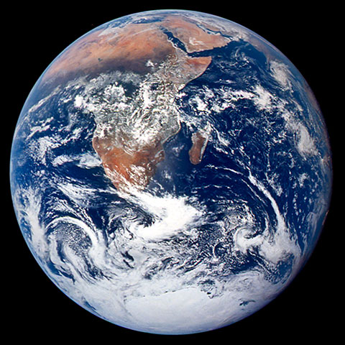
Demografi - Befolkningsutveckling

Slide 2
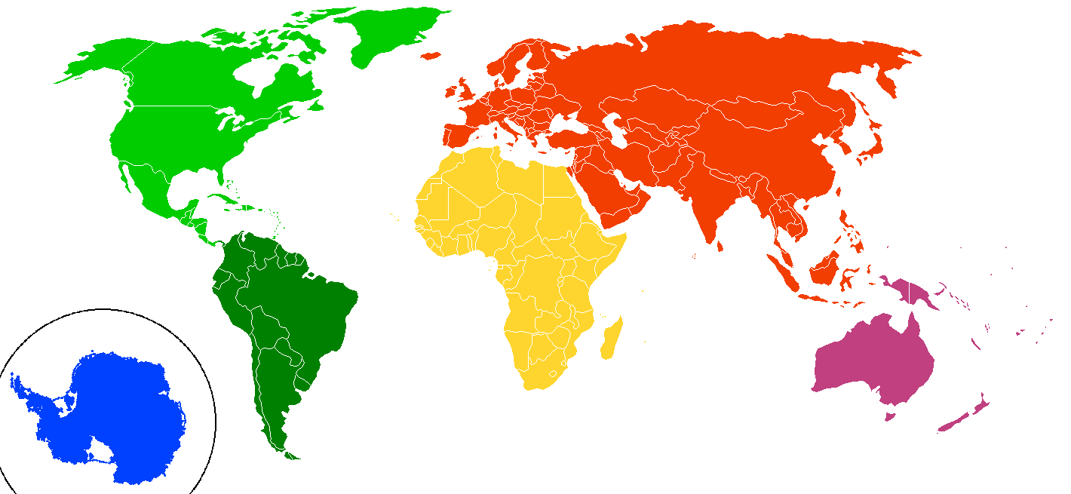
Jordens befolkning idag
Den 31 oktober 2011 var datumet då jordens befolkning passerade 7 miljarder människor och jordens befolkning ökar fortfarande konstant varje dag.
2050 beräknas vi ha ca 9,6 miljarder och 2100 har vi passerat 11 miljarder.
Detta om man får tro de beräkningar som gjorts av världens befolkningsutveckling.

Slide 3
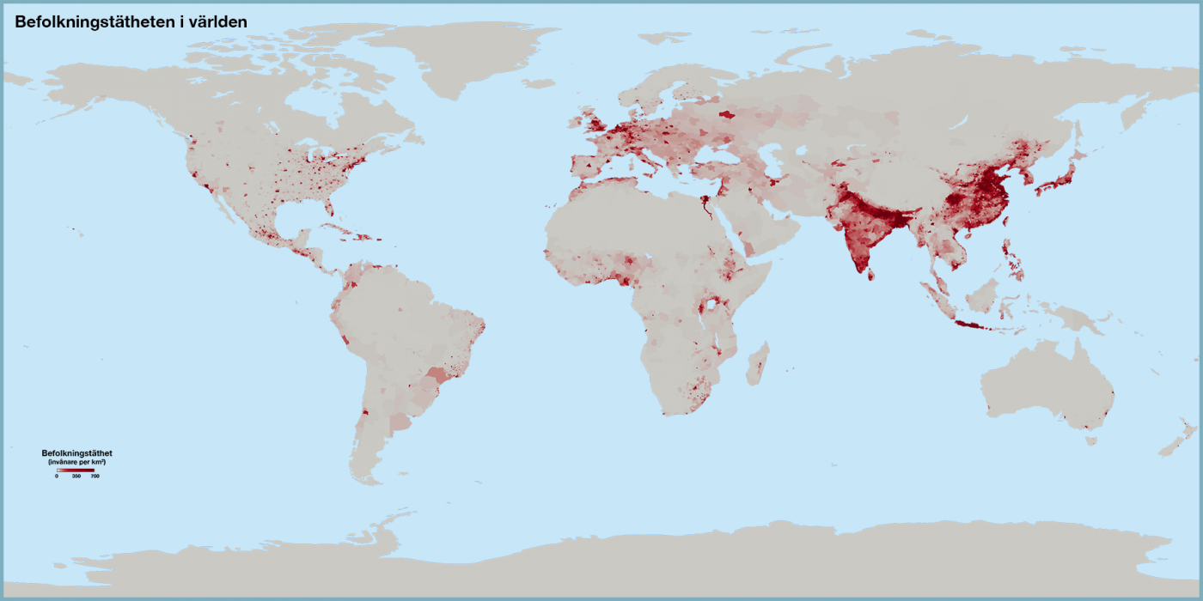
Befolkningstäthet i världen
http://www.globalis.se/Vaerldskartor

Slide 4
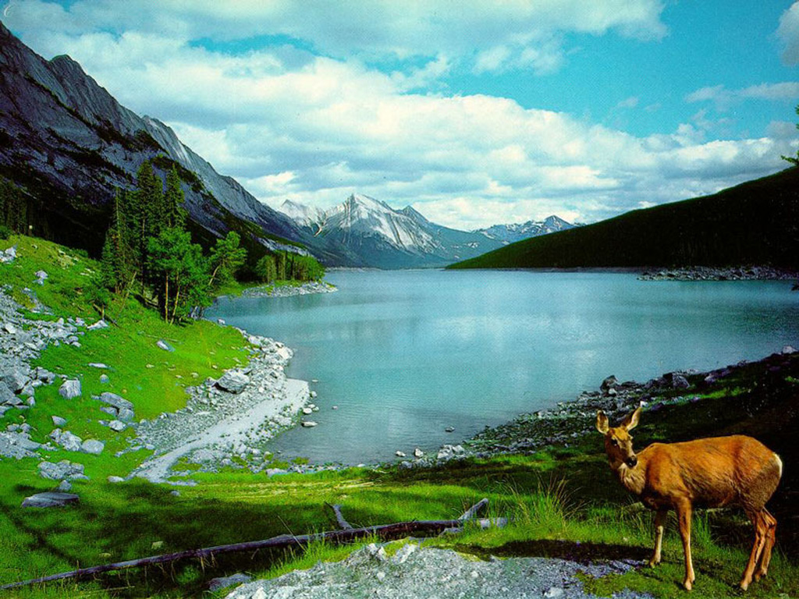
Varför bor folk där de bor?
Faktorer som spelat roll historiskt:
Nära vatten – Dricksvatten, fiske, handel.
Bytesdjur - föda
Bördig mark för odling – föda
Skydd från naturkatastrofer (fiender)
Klimat
Faktorer som spelar roll idag:
Storstäder – jobb, bostäder, infrastruktur, utbildning etc.
Nära vatten
Klimat
Fred

Slide 5
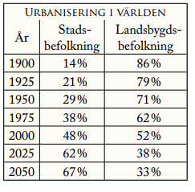
Urbanisering
Innebär att folk flyttar från landsbygden in till städerna
Sedan 1800 har världens stadsbefolkning ökat från tre procent till över 50 procent som bor i städer idag. 2050 beräknar man att cirka två tredjedelar av världens befolkning bor i städer, varav den största ökningen kommer ske i Latinamerika, Afrika och Asien.
För hundra år sedan bodde 8 av 10 svenskar på landsbygen.
Idag bor 8 av 10 svenskar i städerna
Källa: http://www.capensis.se/GeoGrund/Geografi%207-9%20Kapitlet%20befolkning.pdf

Slide 6
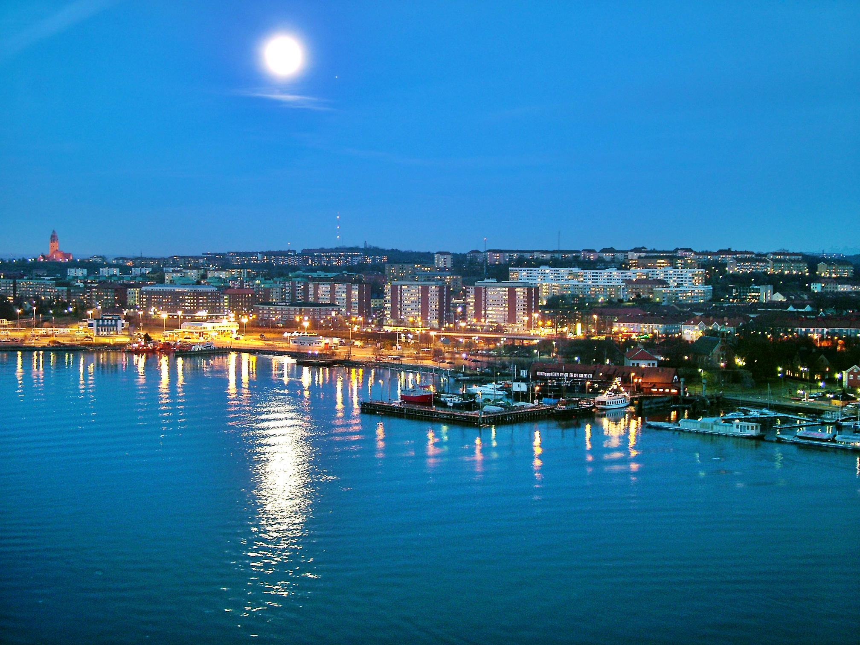
Några orsaker till urbanisering
Några konsekvenser av urbanisering
I städerna finns det tillgång till:
Jobb
Utbildning
Bostäder
Kommunikationer/Infrastruktur
Nöjesutbud
Avfallshantering
Sämre miljö i städerna
Ökat tryck på städerna (bostäder, service, sjukvård).
Landsbygd som ”dör ut”. Ingen service, inga arbeten.

Slide 7
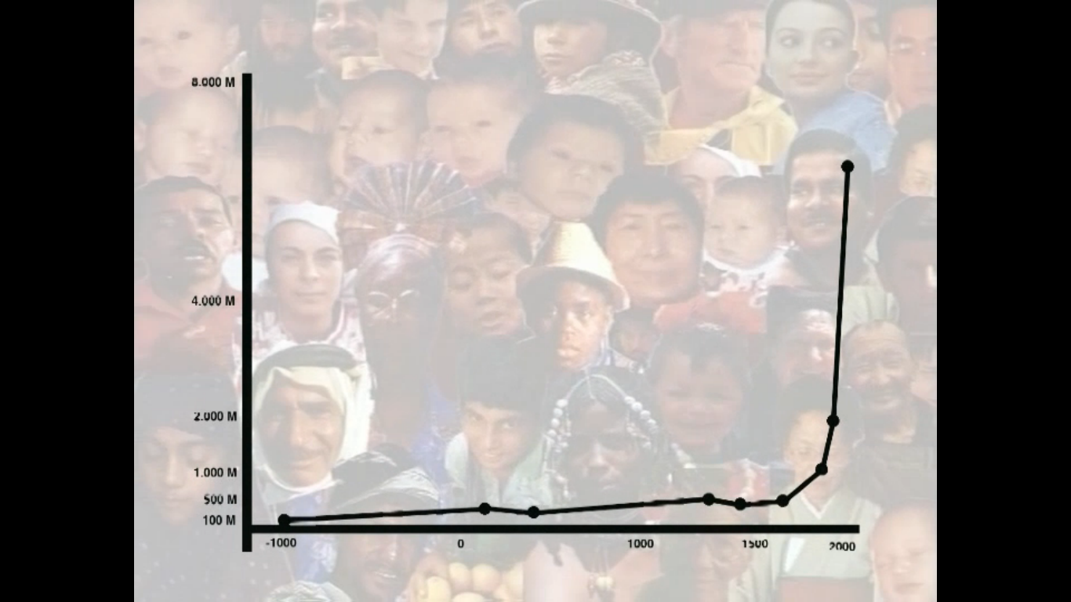
http://www.census.gov/popclock/

Slide 8
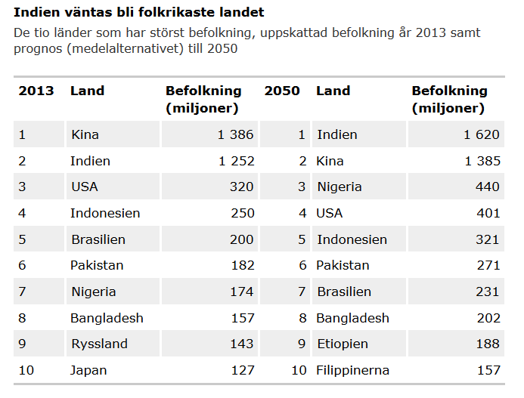
Källa: http://www.scb.se/sv_/Hitta-statistik/Artiklar/Afrikas-befolkning-fordubblas-till-2050/

Slide 9
Jordens befolkning idag

Slide 10
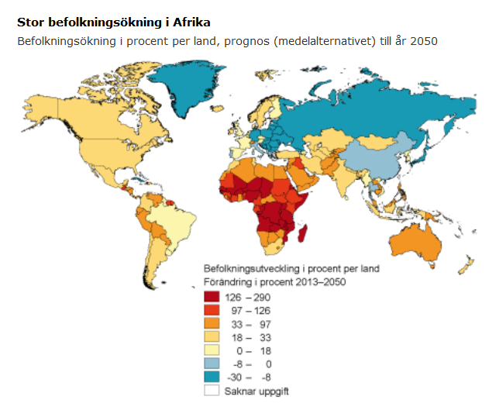
Källa: http://www.scb.se/sv_/Hitta-statistik/Artiklar/Afrikas-befolkning-fordubblas-till-2050/

Slide 11
Befolkningsökningen
Orsaker
Konsekvenser
Det föds i genomsnitt fler än 2.1 barn – bidrar till ökning
Lägre dödlighet – högre levnadsålder
Bättre ekonomi
Bättre sjukvård, mediciner – vaccinet
Matproduktionen har ökat – mindre svält
(Industriella revolutionen).
Jordens resurser förbrukas snabbare – brist på vatten, åkermark, skog, livsmedel.
Konflikter om resurser, t.ex. olja
Behov av resurser för infrastruktur och bostäder ökar – urbanisering.
Ökad klimatpåverkan
Pris på livsmedel ökar
Ökad svält

Slide 12
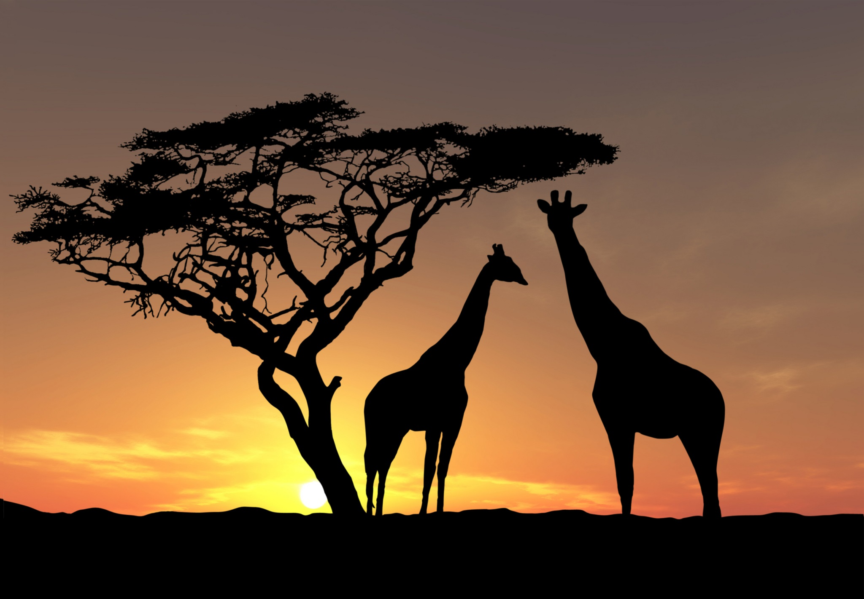
Lösningar?
Familjeplanering - preventivmedel
Bidra till allmänna välfärden i fattigare länder
Allmän välfärd = skydd, säkerhet, mat, sjukvård, utbildning.
Utbildning

Slide 13
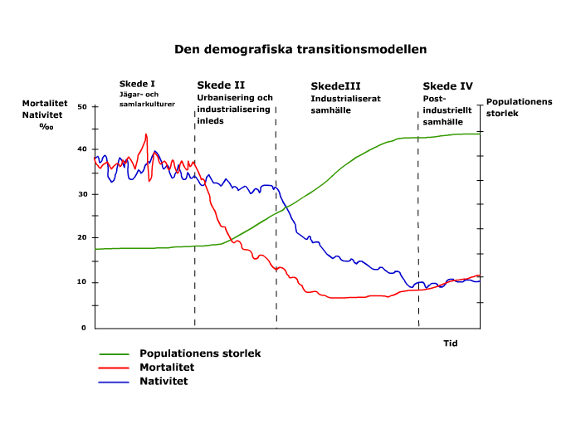
Steg 1: Hög nativitet och hög mortalitet
Steg 2: Hög nativitet och sjunkande mortalitet
Steg 3: Sjunkande nativitet och låg mortalitet
Steg 4: Låg nativitet och låg mortalitet
Steg 5 ?? Negativ nativitet och låg mortalitet

Slide 14
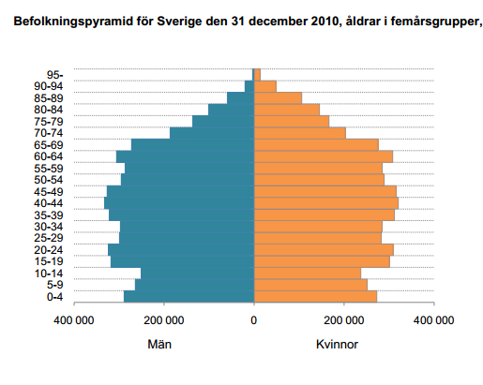
Befolkningspyramid
Beräkningar/prognoser
Visar antal människor, olika kön och olika åldrar
Nativitet
Mortalitet
Migration
Källa: http://www.scb.se/Statistik/BE/BE0101/2011A11F/Befolkningspyramiden_Sverige_.pdf

Slide 15
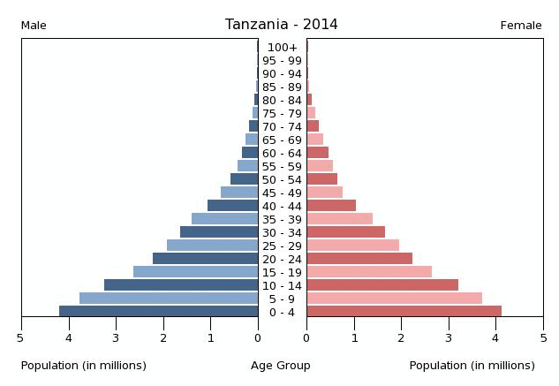
Tanzania

Slide 16
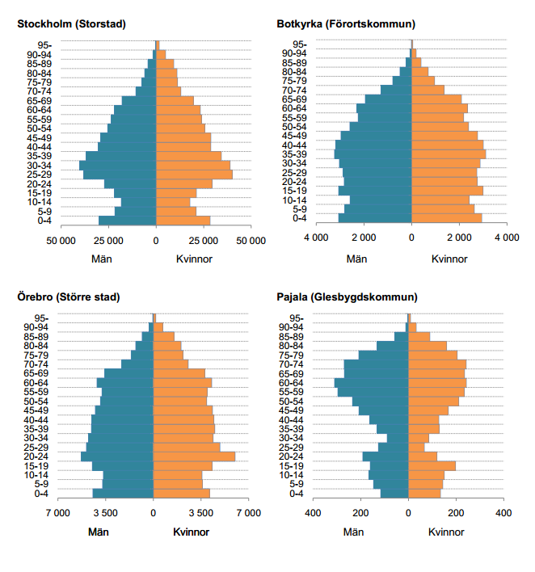
Källa: http://www.scb.se/Statistik/BE/BE0101/2011A11F/Befolkningspyramiden_Sverige_.pdf

